Slide 1
Понятие о причастии: общее грамматическое значение, морфологические и синтаксические признаки.

Slide 2
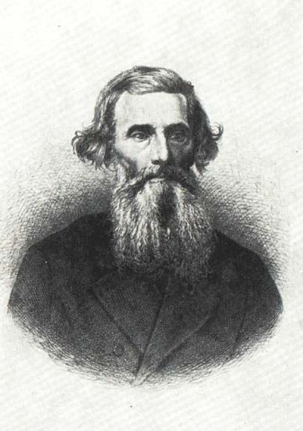
Причастие – это часть речи,
причастная глаголу в образе прилагательного.
В.И.Даль

Slide 3
Внимательно посмотрите на слова. По какому принципу их распределили на две группы?
Прекрасный завьюжить
Красивый удивился
Удивительный морозить

Slide 4
Определите морфологические признаки.
Удивительный ( род, число , падеж)
Удивился (вид, время)
Составьте словосочетание со словами удивительный, удивился. Определите главное и зависимое слово. Если ввести данные слова в предложение, какова их синтаксическая роль?

Slide 5
Проблемная задача №1.
А) Перед вами предмет (снежинка). Определите его признаки. С помощью какой части речи вы это сделали?
Белая, красивая, холодная – прилагательное
Б) Приведите предмет в действие. Запишите глаголы, обозначающие эти действия
летит - летящая,
падает - падающая
упала – упавшая
Определите признак предмета по совершаемому действию. Определите время.

Slide 6
Причастие обозначает
признак предмета по действию и отвечает на вопросы: какой? какая? какие? Признак по действию может проявляться во времени(настоящем, прошедшем).
Проблемная задача№2.
От каких глаголов образовались 2 последних причастия?
падать, упасть
Чем отличаются глаголы?
видом

Slide 7
Вывод:
Причастия бывают совершенного и несовершенного вида. Образуются от глаголов совершенного и несовершенного вида.
Какой вывод мы можем сделать на данном этапе?
(совмещают признаки прилагательного и глагола)

Slide 8
Проблемная задача№3
А) Записать предложения:
Снег, засыпавший дом, скрипел под ногами.
За деревьями виднелся дом, засыпанный снегом.
Б) В каком предложении предмет сам совершил действие, а в каком над предметом производят действие?
В) Из какого полного причастия можно образовать краткую форму?

Slide 9
Вывод:
Причастия бывают действительные и страдательные. Действительные причастия обозначают признак, возникший в результате действия самого предмета. Страдательные – обозначают признак, возникший под действием другого предмета. Страдательные причастия имеют краткую форму.
Проблемная задача№4
Из предложения выписать словосочетания с причастием. Определить главное и зависимое слово, синтаксическую роль.
Падающие хлопьями снежинки вызывают восторг.

Slide 10
Вывод. Причастие может быть как главным, так и зависимым словом. В предложении выполняет функцию определения.
Работа с текстом(1)Что может услышать и увидеть человек в зимнем лесу? (2)Если у него чуткая душа, – очень многое. (3)Он услышит музыку заснеженного леса, вальс кружащихся снежных хлопьев, шуршание порхающих снежинок… (4)Увидит берёзки и ели, склонившиеся до самой земли, словно кружевные снежные арки.
(5)Чарующая красота мира! (6)Чарующие звуки природы! (7)Остановись и ты перед этой небывалой красотой, и твоя душа наполнится необыкновенной музыкой.

Slide 11
Задания:
А) Докажите, что это текст. Б) Озаглавьте текст.
В) Укажите номера предложений, в которых употребляются причастия.
Рефлексия.
Что нового вы узнали на уроке?
Что из пройденного материала удалось усвоить лучше всего?
Что хотели бы ещё повторить?
Что запомнилось на уроке?
Каково ваше настроение?

Slide 12
Домашнее задание:
1) Параграф №132, упражнение 69

